Slide 1
Vibrionaceae – Aeromonadaceae – Plesiomonas

Slide 2
Généralités
Ces trois genres possèdent des caractéristiques communes :
morphologiques : mobilité par ciliature polaire ;
• biochimiques : aéro-anaérobies facultatifs fermentant les glucides ;
• catalase négative, oxydase positive.
Actuellement, seuls les Vibrio, dont l'espèce type est Vibrio cholerae, restent dans cette famille.
Les Aeromonas sont inclus dans celle des Aeromonodaceae,
les Plesiomonas, avec leur unique espèce P. shigelloides, appartenant à une entité encore mal définie pour laquelle le Bergey's Manual 2004 avait proposé un rattachement aux Enterobacteriaceae.
Les caractéristiques principales des trois genres sont regroupées dans le tableau 34.3.1.

Slide 3
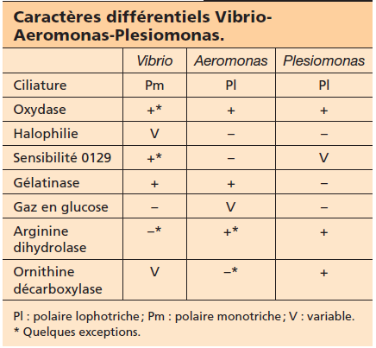

Slide 4
Genre Vibrio
Le genre Vibrio, fait partie de la famille des Vibrionaceae décrite par Véron en 1965.
Cette famille se différencie de celle des Pseudomonaceae par le fait que ses membres peuvent pousser en milieu anaérobie, et de celle des Enterobacteriaceae car ses membres sont sensibles à l’agent vibriostatique O129 et sont positifs à l’oxydase.

Slide 5
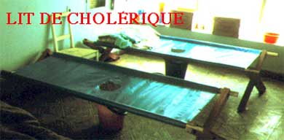
• Clinique
– Choléra = fuite d’eau + sels
– C’est une déshydratation sévère
• Épidémiologique
– Maladie hydrique
– Maladie des « mains sales »
– Problème de santé publique
Pas de vaccin pour arrêter une épidémie

Slide 6
Principales espèces:
• Vibrio cholerae
• Vibrio parahaemolyticus
• Vibrio alginolyticus
Sérogroupes :
• Support du sérogroupage = AgO: – 155 sérogroupes définis: O1 à O155
• Souches responsables du choléra
– O1 cause principale
– O139 cause secondaire
Le sérogroupe 01 est lui même subdivisé en deux biotypes (classique et El Tor), que l'on différencie grâce à différents tests.

Slide 7
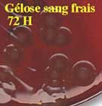

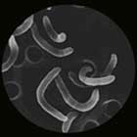
Caractères de la famille
1. Bacilles à Gram (-)
2. Fermentent le glucose
3. Oxydase (+)
4. Aérobies anaérobies facultatifs
5. Mobiles polaire
6. Nitrate réductase (+)
7. Cultivent sur milieux ordinaires

Slide 8
Généralités
Ce sont des bacilles à Gram négatif généralement isolés, droits ou incurvés, assez courts (1,5 à 3,0 μm), parfois cobacillaires.
Ils sont mobiles par ciliature polaire, le plus souvent monotriche, en milieu liquide.
Les Vibrio n'ont pas d'exigence nutritive particulière si ce n'est l'halophilie de certaines espèces.
Les températures de culture vont de 18 à 38 °C et le pH permettant la culture va de 6 à 9.
Le métabolisme est oxydo-fermentatif, le glucose étant fermenté sans gaz.

Slide 9
La majorité des souches est oxydase positive (sauf V. metschnikovii ) sensible au composé vibriostatique O/129 (2-4-diamino-6,7-diisopropylpteridine); on utilise des disques chargés à 10 μg.
Si V. cholerae 01 est généralement sensible, le sérogroupe O139 est résistant à l'O/129. Cette résistance est toujours associée à une résistance au triméthoprime.

Slide 10
Habitat et pouvoir pathogène
On distingue des espèces halophiles (V. parahaemolyticus, V. alginolyticus, V. vulnificus , etc.) et d'autres halotolérantes (V. cholerae , V. mimicus ).
L'espèce V. cholerae , strictement humaine, est éliminée en quantité dans les selles des malades atteints de choléra jusqu'à 10⁶ à 10⁸ vibrions/ml de selles) et ne persiste dans l'environnement que de manière courte car c'est une bactérie assez fragile.
Les souches toxinogènes de V. cholerae sont responsables du choléra humain, dominés par un début brutal avec une diarrhée massive et émission de selles afécales « eau de riz », pouvant atteindre 10 à 50 selles par jour (3 à 15 L éliminés par 24 h), accompagnées de vomissements sans fièvre.

Slide 11
L'incubation après contamination directe (mains sales) ou indirecte (aliments) dure de quelques heures à 5 jours.
Le choléra entraîne une mortalité de 1 à 5 % ; en l'absence de traitement.
Les souches de V. cholerae non toxinogènes peuvent être retrouvées dans des diarrhées, souvent plus bénignes, mais parfois avec des localisations extradigestives.

Slide 12
L'agent du choléra absorbé par voie orale en quantité suffisante pour franchir la barrière gastrique et le pylore va venir adhérer aux cellules de la bordure en brosse.
Il libère la toxine cholérique (CT), protéine thermolabile avec deux composants A et B.
Elle entraîne une accumulation de l'AMPc avec pour effet la sécrétion d'ions chlorure, de bicarbonates et d'eau, et l'inhibition de réabsorption du sodium, d'où la diarrhée aqueuse avec perte d'électrolytes.

Slide 13
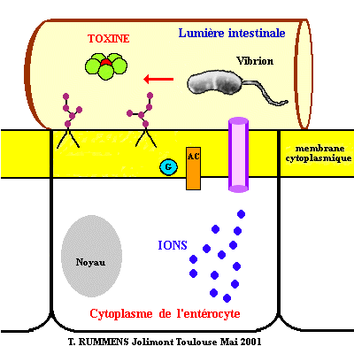

Slide 14
La production de toxines par V. cholerae est liée à l'intégration dans le génome bactérien d'un bactériophage CTX.
Pendant plus d'un siècle, près de 200 sérogroupes ont été identifiés, seuls connus comme étant responsables de choléra, 02 biotypes cholerae et El Tor et ses 03 sérotypes Inaba, Ogawa et Hikojima (protéines paroi).
À la fin de 1992, sont apparus des choléras dus à des souches V. cholerae O139 dites «Bengale» car les premières épidémies se sont déclarées au Bengladesh.

Slide 15
Prélèvements
Les selles constituent le prélèvement majeur en cas de suspicion de choléra ou d'atteinte digestive due à un Vibrio .
Elles sont recueillies dans un récipient stérile étanche, le plus tôt possible au cours de la maladie, avant tout traitement antibiotique et transportées en sachet scellé, clairement identifié.
Dans certains cas – suspicion de « choléra sec » –, on peut être amené à pratiquer un écouvillonnage rectal.
Si l'examen est différé, il est conseillé de pratiquer sur place un ensemencement en eau peptonée salée (2 % NaCl) et alcaline (pH 9) et d'adresser le tube à vis au laboratoire en même temps que la selle. Il est également possible d'utiliser comme milieu de transport le milieu de Cary-Blair.

Slide 16
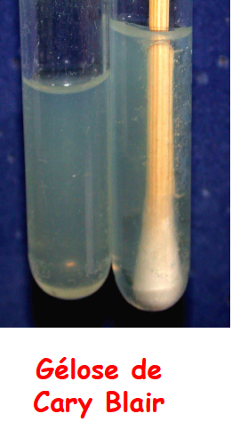

Slide 17
Il est aussi possible d'imprégner du papier filtre avec les selles ; ce système permet de conserver viables les souches de Vibrio pendant 5 semaines.
Dans le cas de manifestations autres que la symptomatologie digestive, divers prélèvements peuvent être effectués (hémocultures, prélèvements cutanés, pus profonds, liquides de ponction, etc.).
Les échantillons d'eaux, d'aliments doivent être recueillis dans des flacons stériles contenant du chlorure de sodium et gardés à +4 °C avant analyse réalisée dans les 8 à 12 heures. L'eau devra être filtrée à travers une membrane de 0,45 μm et déposée sur milieu sélectifs TCBS (thiosulfate de sodium-citrate de sodium-bile de boeuf-saccharose).

Slide 18
Examen de l'échantillon
Les selles cholériques sont afécales avec un aspect riziforme.
Au microscope à l'état frais, on observe du mucus, pas de leucocytes, mais une flore monomorphe de bacilles incurvés mobiles qui apparaissent Gram négatif après coloration.

Slide 19
Mise en culture
Il est conseillé d'ensemencer en parallèle (fig. 34.3.1) des milieux d'enrichissement et d'isolement :
• enrichissement en milieu liquide :
• eau peptonée alcaline à 1 % et 3 % de NaCl ; ou
• milieu taurocholate-tellurite-peptone.
Ce milieu d'enrichissement sera repiqué sur milieu solide d'isolement après 6 à 8 heures d'incubation à 37 °C.
La culture en milieu liquide est caractéristique et forme un voile à la surface du milieu.

Slide 20
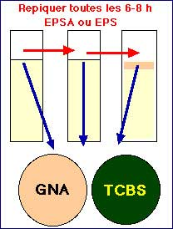

Slide 21
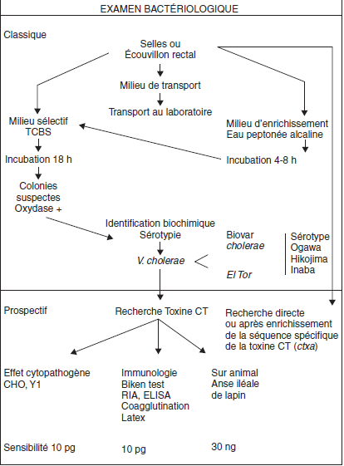
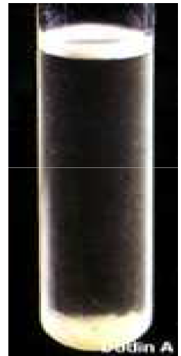

Slide 22
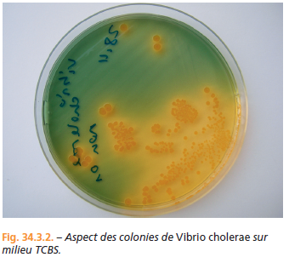
Concernant l'isolement en milieu solide, on distingue des milieux :
• peu sélectifs :gélose trypticase soja alcaline (pH 9), gélose Mueller-Hinton, qui peut également servir pour tester la sensibilité au 0129 et à la polymyxine ;
• sélectifs : gélose TCBS sur laquelle les colonies saccharose positive apparaissent en jaune (c'est le cas de V. cholerae ) et
négatives en vert ( fig. 34.3.2 ).

Slide 23
Ce milieu est conseillé ; il est assez sélectif, inhibant Pseudomonas et Aeromonas, mais pas toujours les Proteus ou des bactéries à Gram positif.
À noter que, sur ce milieu, la réaction d'oxydase est aléatoire et que certaines souches de V. cholerae n'ont pas la coloration attendue (notamment saccharose négative).
La gélose TTG (taurocholate-tellurite-gélatine) est moins sélective que le TCBS.

Slide 24
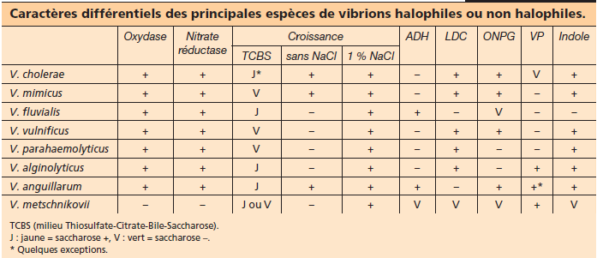
Caractères principaux
Les caractères principaux des vibrions les plus fréquemment isolés sont colligés dans le tableau suivant:

Slide 25
Vibrio cholerae
Diagnostic direct
Identification présomptive
Cinq colonies suspectes différentes seront étudiées. Sur milieu TCBS, elles apparaissent comme de grandes colonies jaunes convexes. Leur coloration tend au vert si l'incubation est prolongée au-delà de 24 heures.
L'orientation du diagnostic se fera sur l'aspect au Gram où les bactéries apparaissent fréquemment coccobacillaires et sur la mobilité (fig. 34.3.3).
On pourra tester vibriostatique 0/129 et polymyxine sur milieu de Mueller-Hinton ; les souches 0-1 sont généralement sensibles au vibriostatique et les 0-139 résistantes.
La réaction d'oxydase pourra être tentée. Une agglutination directe sur lame avec chacun des deux sérums anti-O-1 et anti-O-139 sera alors pratiquée.

Slide 26
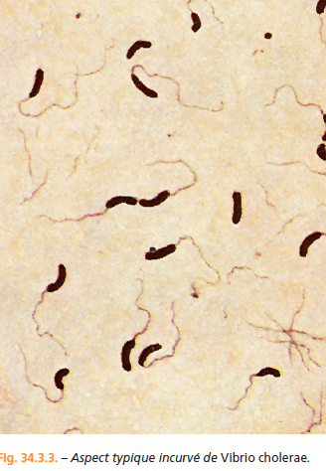
Examen à l’état frais
• Bacille
• Mobile polaire
• « Vol de moucheron »
* Coloration de Gram :
• Bacille à Gram (-)
• Forme : incurvé en « virgule »
• Asporulé
• Acapsulé

Slide 27
Diagnostic de certitude
L'orientation est donnée par les réactions précédentes.
L'identification complète sera entreprise avec l'ensemble des réactions indiquées dans les tableaux 34.3.1 et 34.3.2 .
• Identification biochimique : l'utilisation de galeries prêtes à l'emploi telle la galerie API 20 E® permet d'obtenir des résultats satisfaisants à condition de réaliser la suspension bactérienne en solution à 1 % de NaCl. On peut aussi utiliser des galeries API 32 GN® ou API ID 32 E®. Cela permet de confirmer le diagnostic de Vibrionaceae , puis d'espèce V. cholerae ( tableau 34.3.2 ).

Slide 28

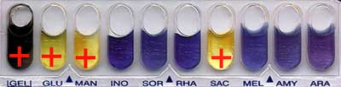

Slide 29
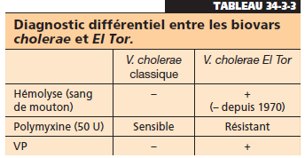
La différenciation entre les biovars cholerae classique et El Tor repose sur les caractères indiqués dans le tableau 34.3.3. En pratique, cela se limite à la détermination de la sensibilité à la polymyxine.

Slide 30
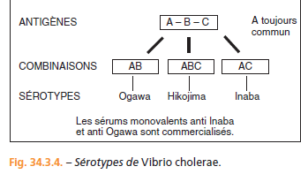
Identification sérologique :
Les souches de sérogroupe O-1. Ce sérogroupe O-1 comporte trois spécificités antigéniques (A, B, C) aussi bien pour le biovar classique que pour le biovar El Tor, la combinaison de ces antigènes aboutissant à l'individualisation de 3 sérotypes (BD Bioscience) (fig. 34.3.4 ).
Les sérotypes Ogawa et Inaba sont les plus fréquents.
Espèce : Vibrio cholerae
• Sérogroupe : O1
• Sérotype : Ogawa
• Biotype : el tor
Vibrio cholerae O1 Ogawa el tor

Slide 31
Mise en évidence de la toxine cholérique (CT)
La toxine cholérique peut être rechercher par méthode immunologique test d'agglutination
En fait, en plus des techniques classiques de diagnostic du choléra par isolement et identification de la souche, les techniques de biologie moléculaire permettent la recherche de la toxine sur la souche mais aussi dans les selles par amplification génique et détection du gène de la sous-unité A de la toxine (ctxA).
La technique d'amplification par PCR du gène codant la toxine s'est avérée plus sensible que les autres méthodes de détection de la CT.

Slide 32
Genre Aeromonas
Il s'agit de bacilles à Gram négatif aéro-anaérobies,
Oxydase positive,
fermentant le glucose avec ou sans gaz,
réduisant les nitrates en nitrites,
mobiles par ciliature polaire ou immobiles,
résistants au composé vibriostatique O/129.

Slide 33
Pouvoir pathogène et habitat
Les Aeromonas sont des bactéries des eaux, contaminant fréquemment les eaux douces ou de lagune et certains aliments tels les coquillages et les poissons.
Ces bactéries peuvent persister plusieurs mois ou années dans les eaux ou les sols.
En dehors d' A. salmonicida, les Aeromonas peuvent infecter l'homme après immersion (noyades) ou après ingestion de produits contaminés (y compris eau « potable »).
Ces bactéries sont impliquées dans la contamination de plaies, souvent après contact avec de l'eau polluée, dans des diarrhées (du fait de la production d'entérotoxines), mais également dans des septicémies ou des infections graves hospitalières sur terrain prédisposé.
Des infections pulmonaires après noyade ont aussi été décrites.

Slide 34
À l'heure actuelle, parmi les 16 espèces génomiques identifiées, 03 espèces mobiles d' Aeromonas sont les plus fréquemment retrouvées dans des infections humaines:
A. hydrophila,
A. caviae
et A. veronii subsp. sobria.

Slide 35
Caractères bactériologiques
La température optimale de croissance est de 30 °C.
Le pH optimal est de 7.
Les souches ne cultivent pas en milieu hypersalé.
Les colonies d' Aeromonas apparaissent en 24 heures en milieu solide et ressemblent à celles des coliformes.
La culture est possible sur milieux trypticase-soja ou gélose au sang, mais aussi sur milieux sélectifs MacConkey, EMB ou Drigalski.
La résistance constante au composé vibriostatique O/129 permet de les différencier aisément des Vibrio .
Le caractère gélatinolytique, l'absence d'ODC permettent de les distinguer de Plesiomonas shigelloides (tableau 34.3.4 ).
À noter que le milieu CIN (Cefsulodine-Irgasan-Novobiocine) utilisé pour l'isolement des Yersinia permet aussi la croissance des souches d' Aeromonas .

Slide 36
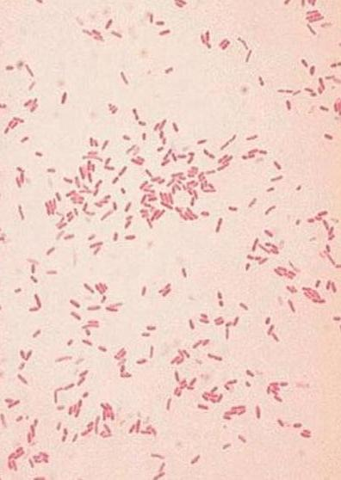
Diagnostic biologique
Prélèvements
pus de plaie, hémocultures, selles
Examen direct
  état frais : mobiles
  Gram : BG − droits, courts

Slide 37
Diagnostic biologique
Culture
  facile sur milieux ordinaires
  colonies = rondes, bombées, lisses, régulières, opaques,
  aspect similaire aux entérobactéries
  A. hydrophila, A. veronii = β-hémolyse
  oxydase +
Identification
  API 20E

Slide 38
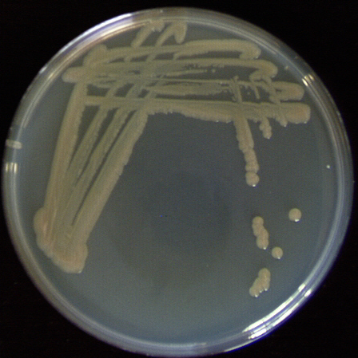
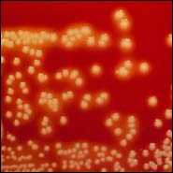
Aeromonas hydrophila
Bêta-hémolyse sur gélose au sang
Aeromonas hydrophila est ADH +, LDC +, ODC -, ONPG +, indole +, gélatine +, VP +, esculine +, arabinose +, saccharose +.

Slide 39
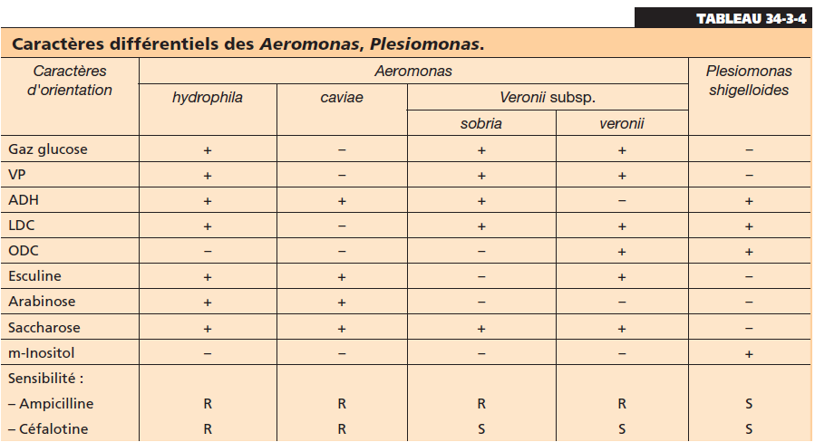

Slide 40
PLESIOMONAS
Ce genre ne comporte qu'une seule espèce : Plesiomonas shigelloides .
HABITAT
  P. shigelloides, l'unique espèce du genre, se rencontre dans les eaux douces, d'où on l'isole cependant moins souvent qu'Aeromonas. Elle est présente dans l'intestin de nombreux poissons, batraciens et autres animaux à sang froid ainsi que dans celui d'animaux sauvages et domestiques (singe, chien, chat, chèvre, bovin, porc, mouton, volailles). Bien que cette bactérie ne semble pas pouvoir survivre plus de 24 heures dans l'eau salée, on la rencontre chez les animaux marins (poissons, crustacés, coquillages et surtout huitres).

Slide 41
POUVOIR PATHOGENE
La pathogénicité de P. shigelloides se manifeste sous 3 aspects principaux :
gastro-entérites
septicémies
méningites

Slide 42
Caractères bactériologiques
C'est une bactérie aéro-anaérobie facultative, mobile, oxydase positive,
fermentant le glucose sans production de gaz,
réduisant les nitrates en nitrites ;
mais contrairement aux Vibrio et Aeromonas , cette espèce ne produit pas d'enzymes exocellulaires (DNAse, gélatinase, etc.).
La température de croissance optimale est de 37 °C et ne cultive pas en dessous de 8 °C.
Plesiomonas est résistant à l'O129 si on utilise des disques chargés à 10 μg, mais sensible si les disques sont chargés à 150 μg.
Certaines souches ont des communautés antigéniques avec les Shigella et peuvent donner des agglutinations croisées avec les antisérums utilisés pour agglutiner les Shigella .
Plesiomonas cultive bien sur milieux ordinaires.

Slide 43
Identification
Les caractères ODC, LDC, ADH positifs et la fréquente sensibilité au composé vibriostatique sont les éléments majeurs d'orientation ( tableau 34.3.4 ).
Les géloses ordinaires peuvent être utilisées pour isoler P. shigelloides à partir des selles ;
les milieux sélectifs usuels utilisés pour l'isolement des Salmonella et Shigella permettent de cultiver P. shigelloides.
Sur gélose au sang, les souches de Plesiomonas ne sont pas hémolytiques, contrairement aux Vibrio et Aeromonas .

Slide 44
DIAGNOSTIC BIOLOGIQUE
On peut retrouver P. shigelloides dans les selles, les hémocultures, le liquide céphalo-rachidien, exceptionnellement dans d'autres types de prélèvements.
L'examen microscopique direct montre des bacilles mobiles et, après coloration, des BGN, rectilignes, aux extrémités arrondies, sans capsule ni spore.
La culture est facile à 30°C comme à 37°C.
Les colonies suspectes sont testées pour leur capacité à élaborer une oxydase et, en cas de positivité, les tests biochimiques sont poursuivis pour affirmer le diagnostic (bactérie AAf, fermentant le glucose sans gaz, possédant une ADH, une LDC et une ODC, fermentant l'inositol, indole)
Sérotypage : 50 antigènes O et 17 antigènes H déterminent 107 sérovars

